Slide 1

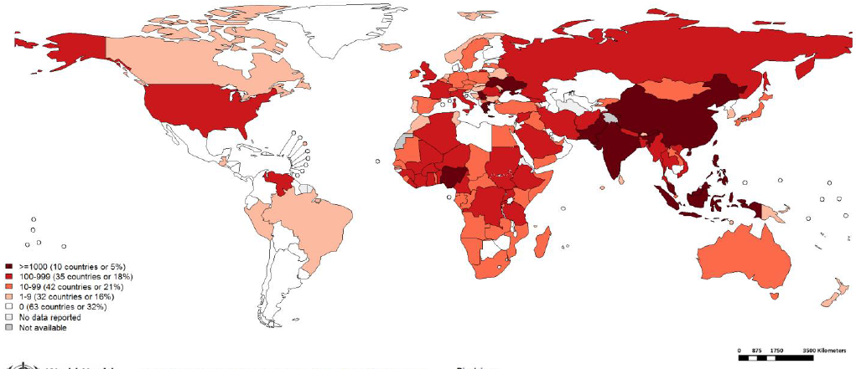
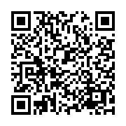
厚生労働省
【出国前の注意事項】
ま
「麻しん（はしか）」は
世界で流行している感染症です。
海外に行く方で、麻しん（はしか）にかかったことが明らかでない場合
海外に行く前に
麻しんの予防接種歴を母子健康手帳などで確認しましょう
2回接種していない方は、予防接種を検討してください
（麻しんにかかったかどうかや予防接種歴が不明の場合は抗体検査を検討してください）
世界における麻しんの発生状況
（平成29年9月～平成30年2月）
麻しん報告数
上位10の国々
国名 | 報告数
インド | 18515
ウクライナ | 6184
ナイジェリア | 3157
セルビア | 2822
パキスタン | 2048
インドネシア | 1959
ギリシャ | 1740
フィリピン | 1684
中国 | 1567
マレーシア | 1167
出典：WHO(世界保健機関）麻しん報告数
（平成30年4月現在;一部改変）
詳しくは
こちら
麻しんについて 厚労省
検索
厚生労働省
麻しんについて
2018/04/26作成

Slide 2
厚生労働省
【帰国後の注意事項】
ま
「麻しん（はしか）」は
世界で流行している感染症です。
海外に行った方で、麻しん（はしか）にかかったことが明らかでない場合
帰国した後に
帰国後2週間程度は健康状態（特に、高い熱や全身の
発しん、せき、鼻水、目の充血などの症状）に注意しましょう
世界における麻しんの発生状況
（平成29年9月～平成30年2月）
麻しん報告数
上位10の国々
国名 | 報告数
インド | 18515
ウクライナ | 6184
ナイジェリア | 3157
セルビア | 2822
パキスタン | 2048
インドネシア | 1959
ギリシャ | 1740
フィリピン | 1684
中国 | 1567
マレーシア | 1167
出典：WHO(世界保健機関）麻しん報告数
（平成30年4月現在;一部改変）
詳しくは
こちら
麻しんについて 厚労省
検索
厚生労働省
麻しんについて
2018/04/26作成

